Slide 1
ГБУ РД «Республиканский Онкологический Цент»
Применение обезболивания у пациентов с метастатическим раком предстательной железы
Врач онколог Гусниев Магомед Абдурагимович
В

Slide 2
Заболеваемость злокачественными новообразованиями среди мужчин в РФ
В структуре заболеваемости в РФ РПЖ находится на 2-м месте
Каприн А.Д. и соавт. 2022

Slide 3
Распределение новых случаев РПЖ по стадиям
В РФ в 2021 году всего выявлено 40 137 новых случаев РПЖ
В РФ в 2021 году было выявлено около 8 900 новых пациентов с мГЧРПЖ
Каприн АД и соавт., 2022

Slide 4
Эпидемиология РПЖ в Дагестане за последние 10 лет
Год | Взято на учет больных с впервые в жизни уст. диагнозом ЗНО | в т.ч. вы- явлены активно, % | Находились на учете на конец года |  | из них 5 лет и более |  | Индекс накопления контингентов | Летальность, %
 |  |  | абсолют- ное число | на 100 тыс. населения | абсолютное число | % от сост. на учете
2011 | 167 | 24,6 | 523 | 19,1 | 74 | 14,1 | 3,1 | 9,5
2021 | 189 | 32,3 | 1 400 | 44,8 | 592 | 42,3 | 7,4 | 4,9
Число больных РПЖ, находящихся под наблюдением, увеличилось почти в 3 раза
Существенно увеличилась доля пациентов, наблюдаемых 5 лет и более – 42,3% по сравнению с 14,1% в 2011 году
Общая летальность снизилась с 9,5% до 4,9%
Каприн А.Д. и соавт. 2012-2022

Slide 5
Показатели диагностики РПЖ в Дагестане в сравнении с РФ – 2021 год
Республика, край, область | Зарегистрировано ЗНО (без учтенных посмертно) | Из них |  |  |  |  |  | Летальность на первом году с момента уст. диагноза, %
 |  | диагноз подтвержден морфологически, % | имели стадию заболевания, %
 |  |  | I | II | III | IV | не установ
Россия | 38 810 | 97,3 | 15,7 | 45,1 | 16,4 | 22,2 | 0,7 | 6,5
Южный ФО | 4 370 | 96,8 | 9,7 | 54,4 | 13,6 | 21,9 | 0,4 | 6,5
Северо-Кавказский ФО | 1 352 | 96,9 | 15,9 | 33,7 | 17,4 | 32,8 | 0,2 | 8,4
Дагестан | 198 | 96,5 | 8,1 | 35,9 | 25,8 | 30,3 | 0,0 | 8,6
Выше частота выявляемости распространенного РПЖ (III+IV ст) – 56,1% по сравнению с 38,6% в РФ
Летальность на первом году с момента установки диагноза выше – 8,6% по сравнению с 6,5% по РФ
Каприн А.Д. и соавт. 2022

Slide 6
Хронический болевой синдром у пациентов на разных стадиях опухолевого процесса
пациенты в длительной ремиссии после терапии ЗНО
30%
радикальное противоопухолевое лечение
55 %
паллиативное противоопухолевое лечение
55 %
паллиативное
симптоматическое
лечение
75 %
боль в конце
жизни
90 %
Абузарова Г.Р., Алексеева Г.С., Невзорова Д.В. и др. Российский журнал боли. 2021;19(1):46–55

Slide 7
Трамадол vs.Тапентадол
 | ТРАМАДОЛ | ТАПЕНТАДОЛ | Комментарий
Активность исходной молекулы | Пролекарство, активный метаболит (О-десметилтрамадол) с более высокой активностью | Лекарство, нет активных метаболитов | У тапентадола: более предсказуемая ФК нет риска кумуляции
Метаболизм (основной путь) | Окисление: CYР2D6, CYР3A4, CYР2B6 | Глюкуронизация: UGT1A6, UGT1A9, UGT2B7 | У тапентадола: меньше риск лек. взаимодействий нет влияния полиморфизма CYP2D6
Аффинитет к µ-опиоидным рецепторам | В 6 000 раз слабее морфина | В 50 раз слабее морфина | У тапентадола выше сродство
Анальгетический потенциал (vs. морфин per os) | 10-11 : 1 | 2,5-3,0 : 1 | У тапентадола выше активность
Блокада обратного захвата моноаминов | Норадреналин Серотонин | Норадреналин | У тапентадола минимизирован риск серотониновых НЯ и лек. взаимодействий
Показания к применению | Боль умеренной интенсивности | Боль умеренной и сильной интенсивности | Тапентадол может применяться на 2 и 3 ступенях лестницы обезболивания ВОЗ
Рецептурный бланк | 148-1/у-88 |  | Раздел IV в приказе МЗ РФ от 22.04.2014 г. N183
1.Tzschentke T. et al. J Pharmacol Exp Ther. 2007; 323: 265-76; 2.Schröder W. et al. JPET. 2011; 337: 312-20;
3. Faria J, Barbosa J, Moreira R. et al. Eur J Pain. 2018; 22(5): 827-44.
UGT – УДФ-глюкуронилтрансфераза
Notes:
UGT – УДФ-глюкуронилтрансфераза (уридиндифосфатглюкуронилтрансфераза)

Slide 8
Фармакокинетический профиль тапентадола в
таблетках пролонгированного действия
Биодоступность: 32%
Прием пищи: не оказывает клинически значимого влияния на ф/кинетику
Максимальная концентрация в крови: через 3-6 ч
Стационарная концентрация в крови: на 2 сутки
Экскреция: на 99% почками, причем 97% в виде неактивных метаболитов
Конечный Т_{1/2}: 5-6 ч
Инструкция по медицинскому применению препарата Палексия, таблетки пролонгированного действия.

Slide 9
Палексия таблетки пролонгированного действия у пациентов с онкологической болью в реальной практике
#1
Наблюдательное исследование, 3 мес.;
Германия, N = 123 пациентов, из них 42,3% получали сильные опиоиды до переключения на Тапентадол ПД
Средняя суточная доза тапентадола ПД 141,8±75,6 мг/сут на старте и до 286,7±139,8 мг/сут в конце исследования
Разрешались опиоиды на прорыв боли и адъюванты
Уменьшение средней интенсивности боли на фоне терапии тапентадолом ПД в течение 3-месячного периода наблюдения в подгруппах пациентов
p <0,001
Баллы
p <0,001
p <0,001
интенсивность боли ≤3 баллов достигалась у 52% пациентов;
уменьшились психические и физические нарушения, обусловленные болью;
улучшилось качество жизни;
тапентадол ПД хорошо переносился.
Schikowski A, Krings D, Schwenke K. Tapentadol prolonged release for severe chronic cancer-related pain: effectiveness, tolerability, and influence on quality of life of the patients. J Pain Res. 2014; 8: 1-8
ПД – пролонгированное действие

Slide 10
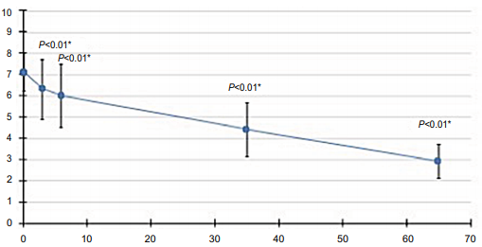
Палексия таблетки пролонгированного действия у пациентов с онкологической болью в реальной практике
#2
Наблюдательное исследование, 70 дней.
Италия, N = 80 пациентов, из них 5% получали опиоиды до переключения на Тапентадол ПД
Средняя суточная доза тапентадола ПД 185 мг/сут на старте и до 365 мг/сут в конце исследования
Разрешались опиоиды на прорыв боли и адъюванты
Оценка ответа на терапию
тапентадолом ПД к 60 дню
Средняя интенсивность боли
на фоне терапии тапентадолом ПД
баллы
*критерий ответа:
уменьшение боли до ≤3 баллов по NRS₀₋₁₀
и сохранение эффекта до окончания исследования
дни терапии
Cascella M., Forte C.A., Bimonte S. et al. Multiple effectiveness aspects of tapentadol for moderate-severe cancer-pain treatment: an observational prospective study. J Pain Res. 2018; 12: 117-25
ПД – пролонгированное действие

Slide 11
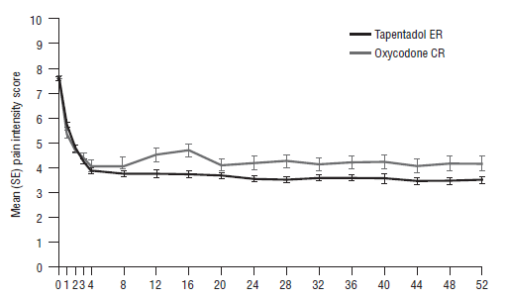
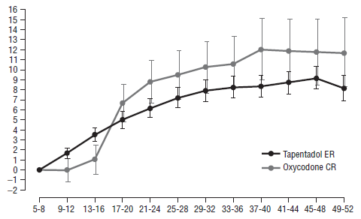
Толерантность к тапентадолу таблетки пролонгированного действия и оксикодону пролонгированного действия при длительном приеме
РКИ, открытое, 3 фазы; пациенты с хроническим болевым синдромом в нижней части спины или ОА, N=1117;
Тапентадол ПД 100-250 мг/сут, Оксикодон ПД 20-50 мг/сут
Средняя интенсивность боли по NRS
Среднее изменение еженедельной дозы опиоида (%)
с 5-8 недели у пациентов, завершивших исследование
Среднее изменение дозы,%
Средний балл по NRS
n=413
n=78
недели
недели
На протяжении длительного периода наблюдения интенсивность боли на стабильной дозе тапентадола ПД
не нарастала, что может свидетельствовать о низком риске развития толерантности к препарату
Wild J, Grond S, Kuperwasser B. et al. Pain Practice. 2010; 10:416-27
Notes:
This randomized, open-label phase 3 study (ClinicalTrials.gov Identifier:
NCT00361504) assessed the long-term safety and tolerability
of tapentadol extended release (ER) in patients with chronic
knee or hip osteoarthritis pain or low back pain.
Methods: Patients were randomized 4:1 to receive controlled,
adjustable, oral, twice-daily doses of tapentadol ER
(100 to 250 mg) or oxycodone HCl controlled release (CR; 20
to 50 mg) for up to 1 year. Efficacy evaluations included
assessments at each study visit of average pain intensity (11-
point numerical rating scale) over the preceding 24 hours.
Treatment-emergent adverse events (TEAEs) and discontinuations
were monitored throughout the study.
Results: A total of 1,117 patients received at least 1 dose of
study drug. Mean (standard error) pain intensity scores in the
tapentadol ER and oxycodone CR groups, respectively, were
7.6 (0.05) and 7.6 (0.11) at baseline and decreased to 4.4
(0.09) and 4.5 (0.17) at endpoint. The overall incidence of
TEAEs was 85.7% in the tapentadol ER group and 90.6% in

Slide 12
Палексия (тапентадол) таблетки пролонгированного действия: ключевые характеристики
    Двойной механизм действия
    Низкий наркогенный потенциал
    Меньший риск опиоидных НЯ
    Отсутствие негативного влияния на гемодинамику
    CYP-независимый метаболизм
    Неактивные метаболиты
    200 мг/сут – для умеренной боли (2 ступень)
    до 500 мг/сут – для сильной боли (3 ступень)
Развитие эффекта в течение 3-6 ч.; продолжительность действия – до 12 ч.
Совместимость с морфином и др. «чистыми» агонистами опиоидных рецепторов
Рецепт на бланке №148-1/у-88
П/показан при тяжелой почечной и печеночной недостаточности
Максимальная суточная доза: 500 мг
Инструкция по медицинскому применению препарата Палексия, таблетки пролонгированного действия.

Slide 13
Место Палексии (тапентадола) в терапии онкологической боли у пациентов на разных стадиях опухолевого процесса
пациенты в длительной ремиссии после терапии ЗНО
30%
радикальное противоопухолевое лечение
55 %
паллиативное противоопухолевое лечение
55 %
паллиативное
симптоматическое
лечение
75 %
боль в конце
жизни
90 %

Slide 14
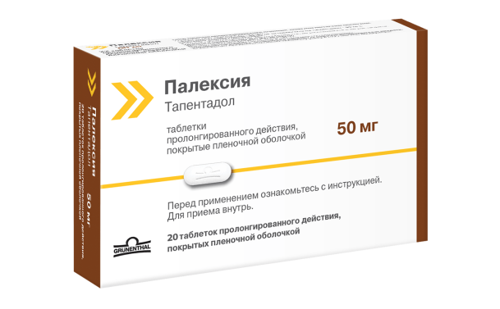
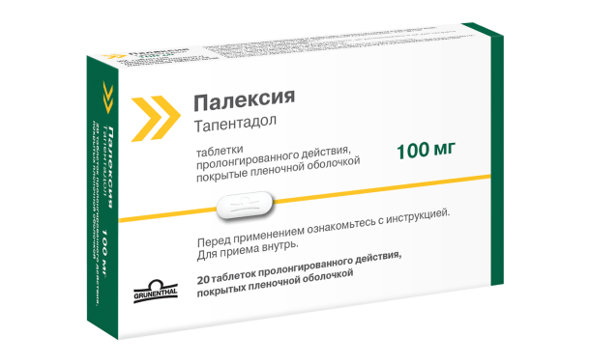
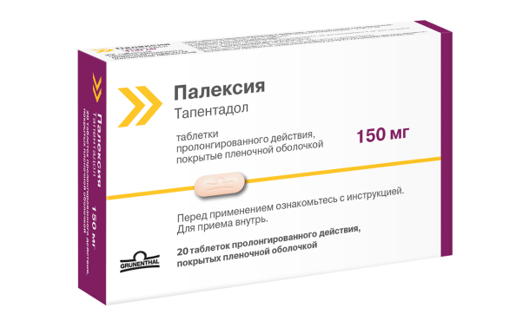
Благодарю за внимание!

